Slide 1
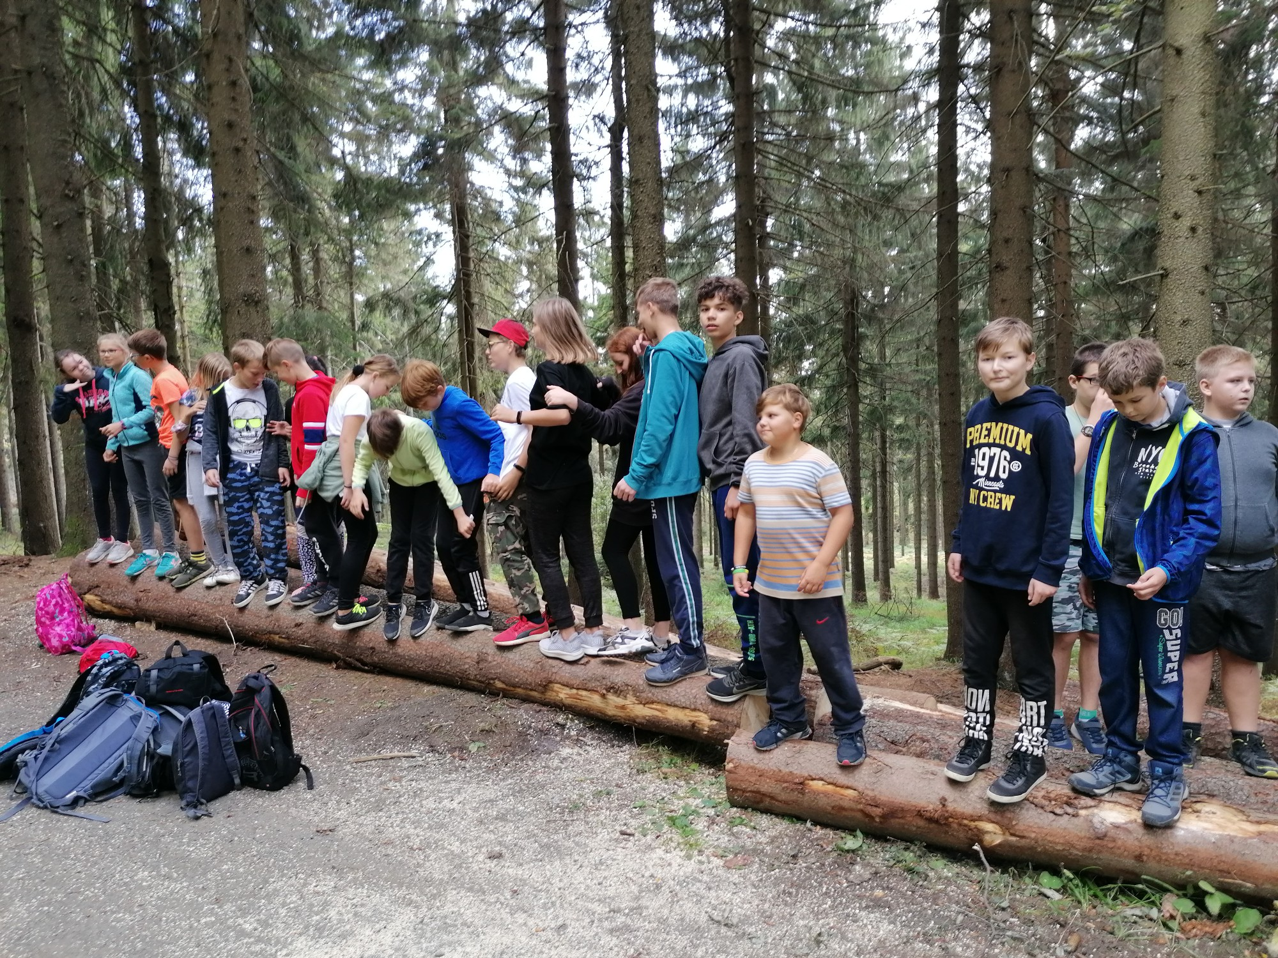

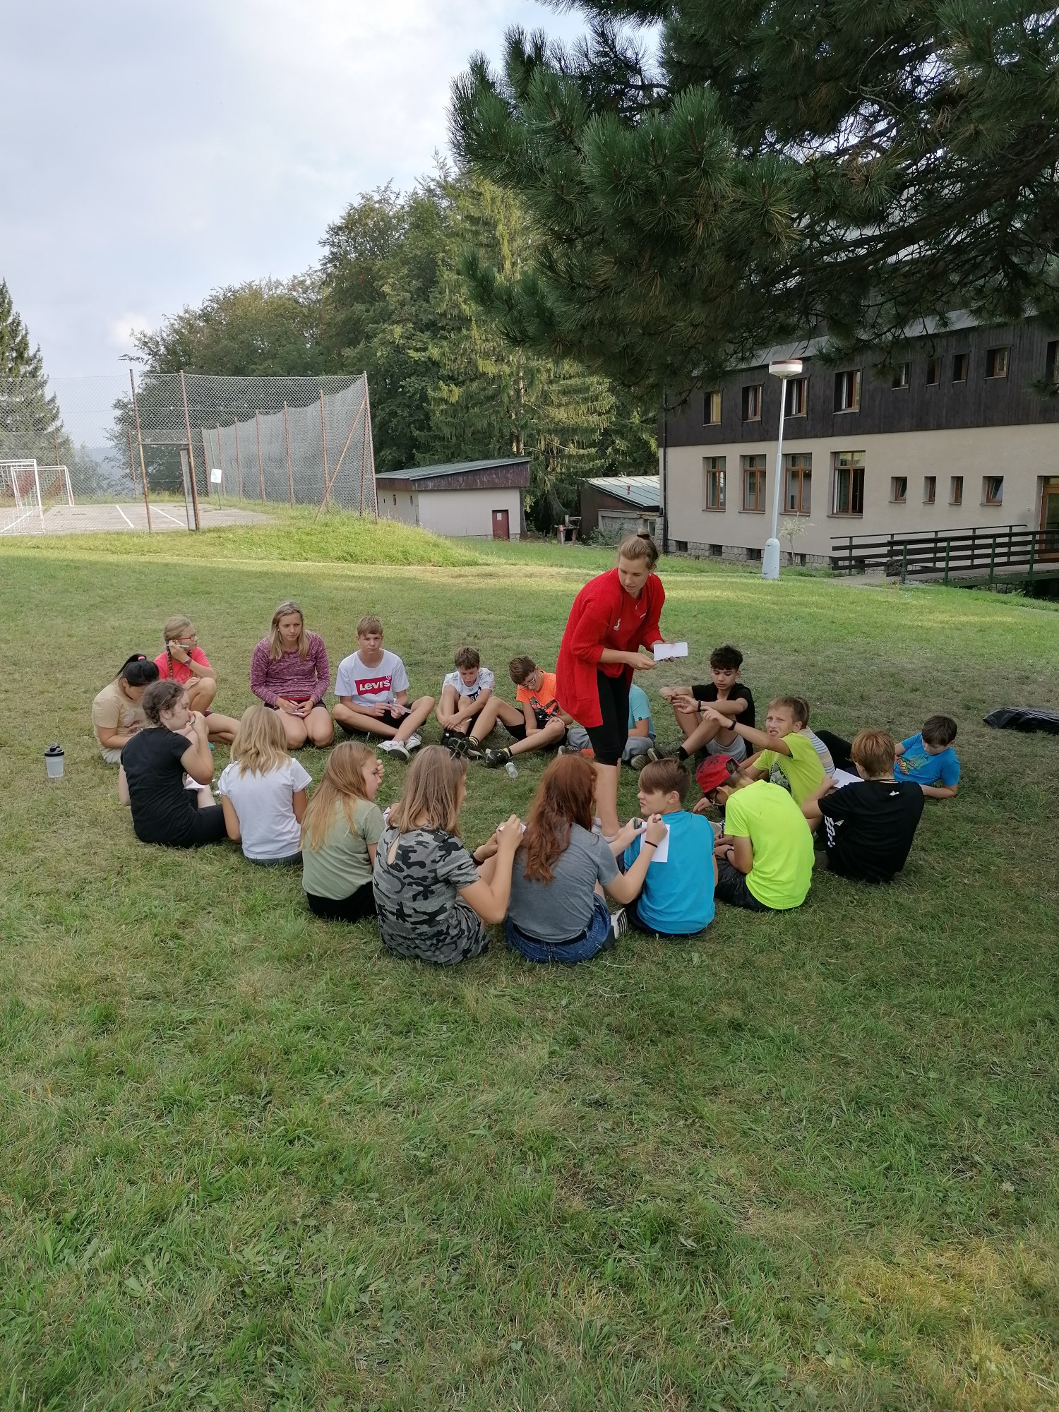
Co nás nebaví na školní výuce:
- Máme více vyučovacích hodin
- Nosíme roušky
- Brzy vstáváme
-Musíme chodit do školy pěšky nebo autobusem
- Jíme jenom o přestávkách
- Stěhujeme se do jiných tříd
Nemůžeme být online
- Máme přísnější hodnocení
- Dezinfikování rukou
Co nás baví na školní výuce:
- Vidíme se se spolužáky
- Potkáváme se na chodbách s ostatními kamarády
- Můžeme si popovídat s učiteli
- Víc se toho naučíme
- Máme všechny předměty
- Školní akce – exkurze, výlety, adaptační kurz,…
- Cesta do školy a ze školy
- Dostáváme svačinky, nakupujeme v automatu
- Společné stolování ve školní jídelně
- Mazání tabule
- Tělesná výchova
Báseň 6.C
6.C je úžasná, nikdo se jí nebojí,
a tak se každý připojí.
Všichni se tak dobře učí,
až jim z toho hlava hučí.
Dokola se učíme,
doma z toho šílíme.
A když je hezký den,
vyjdeme si ven.
S celou třídou se bavíme
a u toho se online učíme.
Hodně her spolu hrajeme,
a pak se z toho smějeme.
Co nás nebaví na distančním vzdělávání:
- Nevidíme se s kamarády
- Přicházíme o kontakt s učiteli
- Máme problémy s připojením
- Některým nefunguje mikrofon (někdy)
- Nemáme všechny předměty
- Zlenivíme
- Dlouho sedíme doma u počítače
- Kazíme si oči
Co nás baví na distančním vzdělávání:
- Máme hodinové přestávky
- Někteří se učíme v pyžamech
- Nemusíme brzy vstávat
- Jíme a pijeme při vyučování
- Zvládáme více věcí najednou (hrajeme hry)
- Máme kratší výuku
- Občas se můžeme odpojit dřív
- Nemusíme nosit roušky
- Při testech můžeme vyhledávat informace
- Máme volné odpoledne
Adaptační kurz
Školní rok jsme zahájili úspěšně a s dobrou náladou.
Do naší třídy přišli noví žáci. Abychom se více poznali, jeli jsme na adaptační kurz do Pasek nad Jizerou.
Během pobytu na adaptačním kurzu jsme hráli spoustu her např. důvěrové, poznávací, společenské a týmové. Druhý den jsme se společně vydali na rozhlednu Štěpánka, pro někoho to byla cesta zábavná, a pro někoho únavná. Večer nás čekala odměna v podobě táboráku a pozorování hvězd, někdo si opékal buřty. V noci nás čekal poslední úkol - získat si vzájemnou důvěru mezi námi a naší třídní.
Na adaptačním kurzu se nám všem moc líbilo a cesta zpět byla zábavná. Byla velká škoda, že se nemohli zúčastnit všichni.

